Slide 1
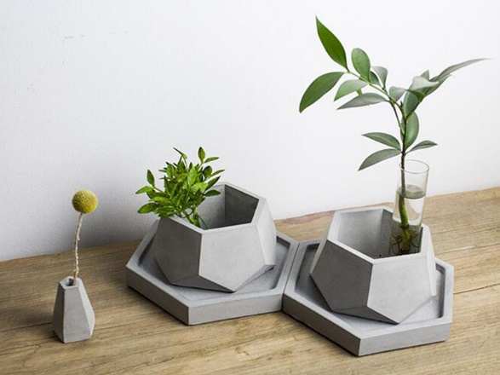


Slide 2
ỦY BAN NHÂN DÂN QUẬN 8
TRƯỜNG TRUNG HỌC CƠ SỞ
LÝ THÁNH TÔNG
Chào Mừng
Lớp Học Trực Tuyến
Lưu ý: tắt mic khi tham gia học
chỉ mở mic khi giáo viên đặt câu hỏi.
GV: PHẠM THỊ KIM LOAN

Slide 3
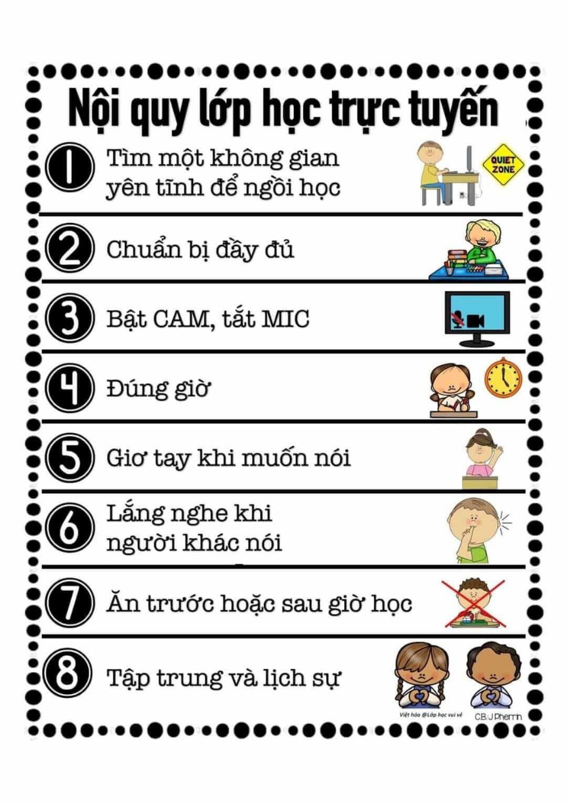

Slide 4
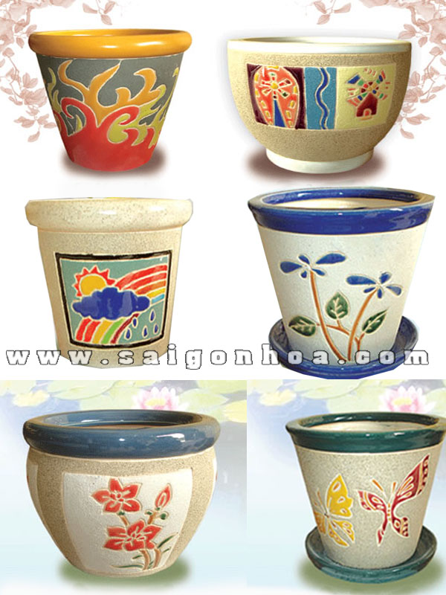
Mĩ Thuật 8
BÀI 4:
TẠO DÁNG &
TRANG
TRÍ
CHẬU
CẢNH

Slide 5
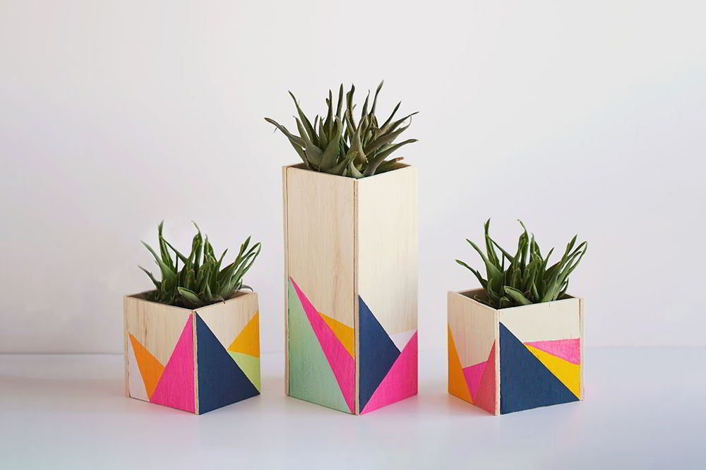
1. QUAN SÁT & NHẬN XÉT CHẬU CẢNH

Slide 6
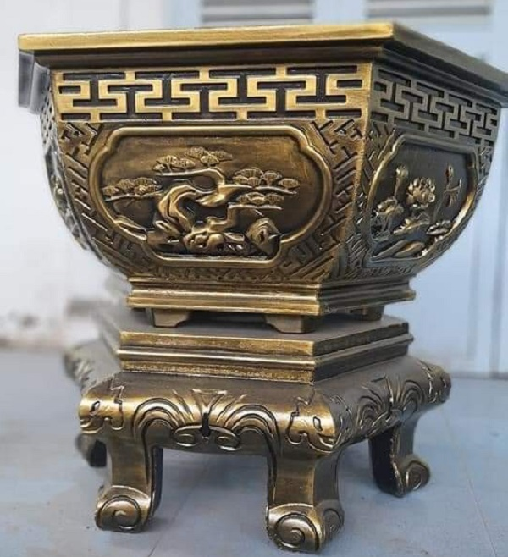
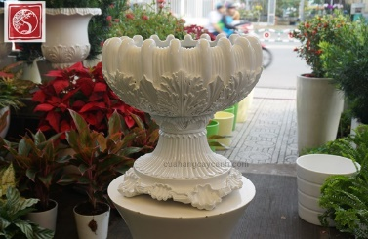
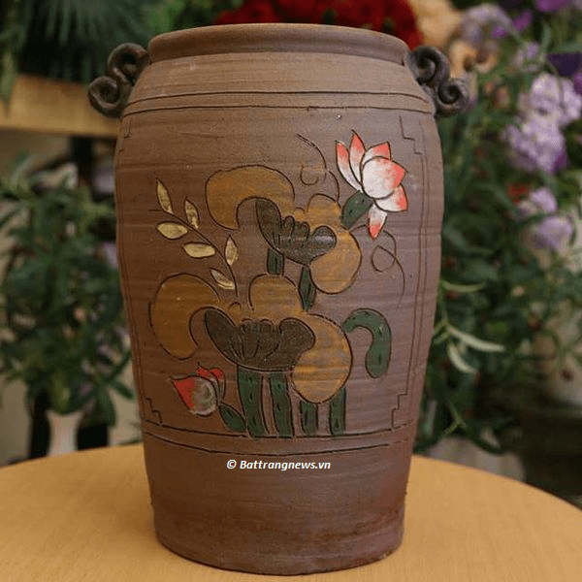
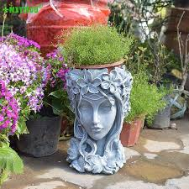
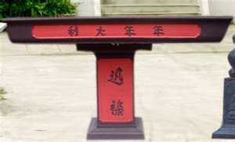
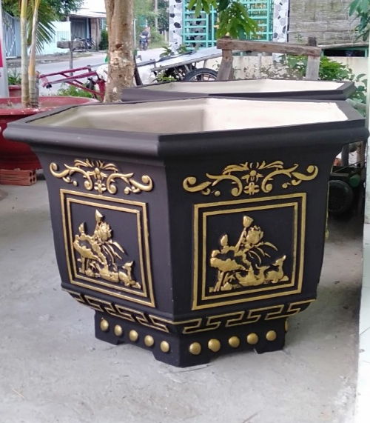
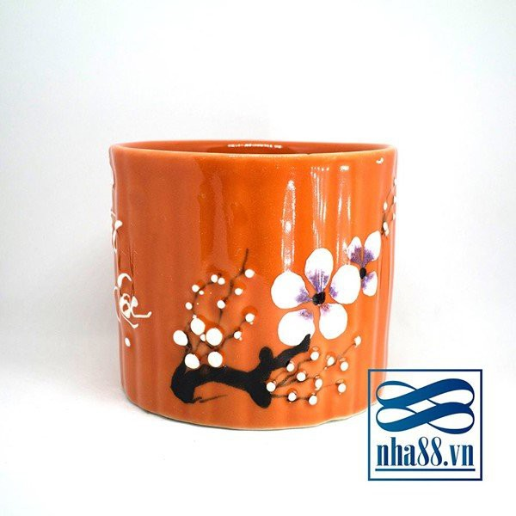
Miệng Chậu Đơn Giản
A
Hình Dáng Chậu
Chậu
Cảnh
To
Chậu
Nghệ
Thuật
Chậu
Có
Chân
Chậu
Không
Chân
Chậu cảnh Mini
Miệng và chân tạo dáng đẹp

Slide 7
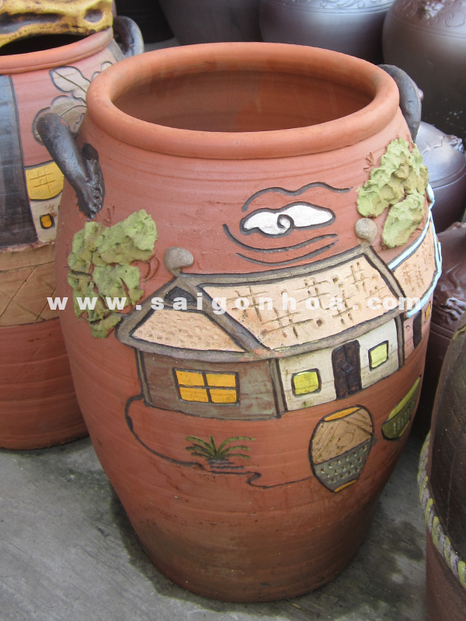
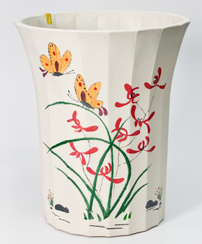
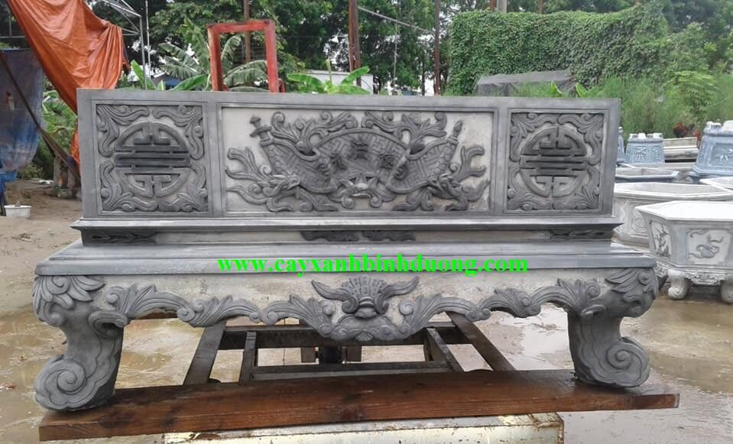
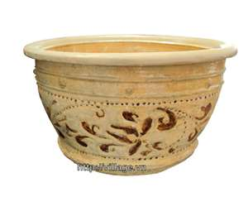

B
B
Hoạ Tiết Chậu
Hoạ tiết đối xứng
Hoạ Tiết Chậu
Trang trí tự do
Vẽ đồ vật lên chậu
Trang
Trí
Tự
Do
Vẽ
Phong Cảnh
Lên
Chậu
Trang
Trí
Tự
Do
Hoa, Lá
Đường
Diềm
Quanh
Thân
Chậu

Slide 8
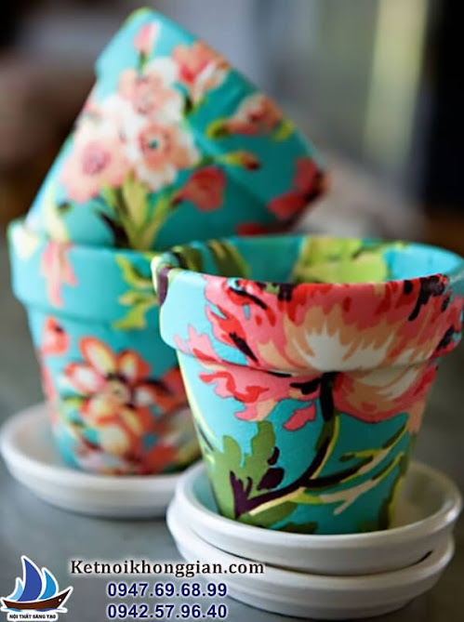
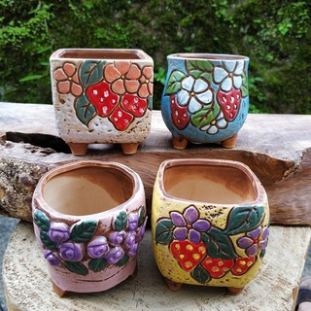
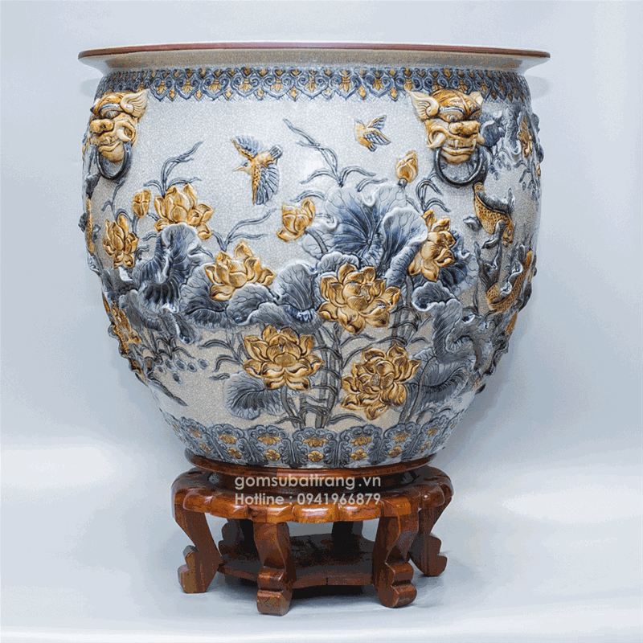
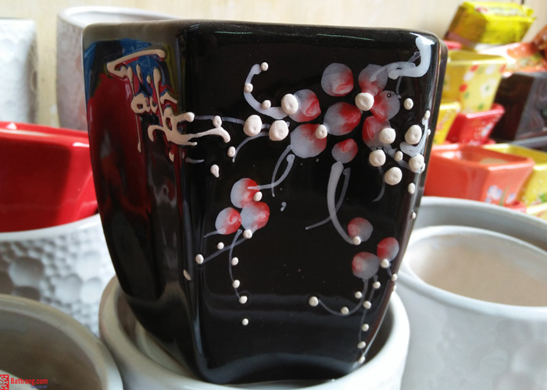
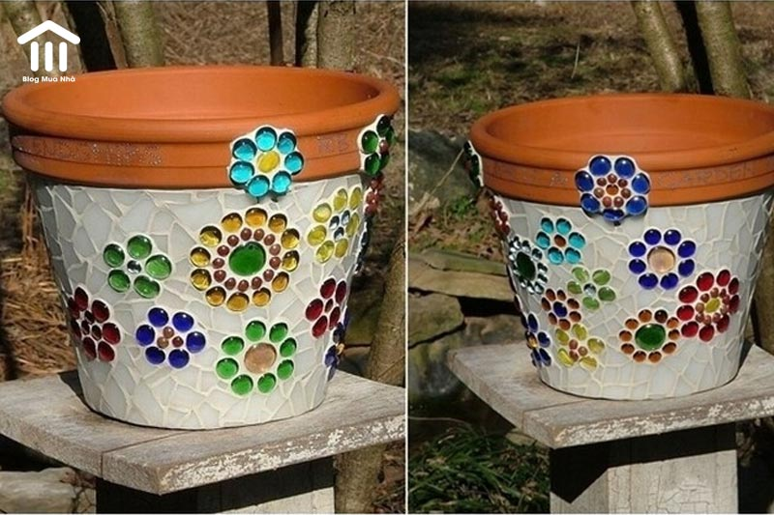
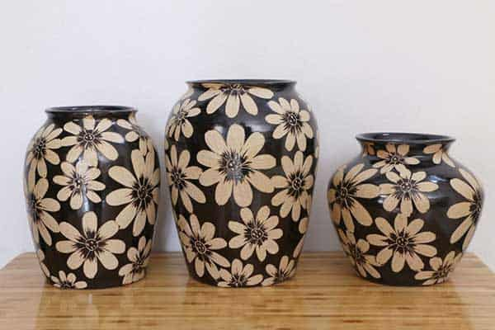
C
Màu Sắc Chậu

Slide 9
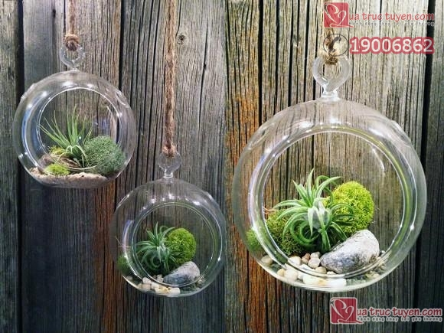
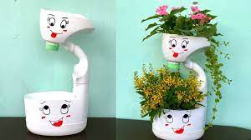
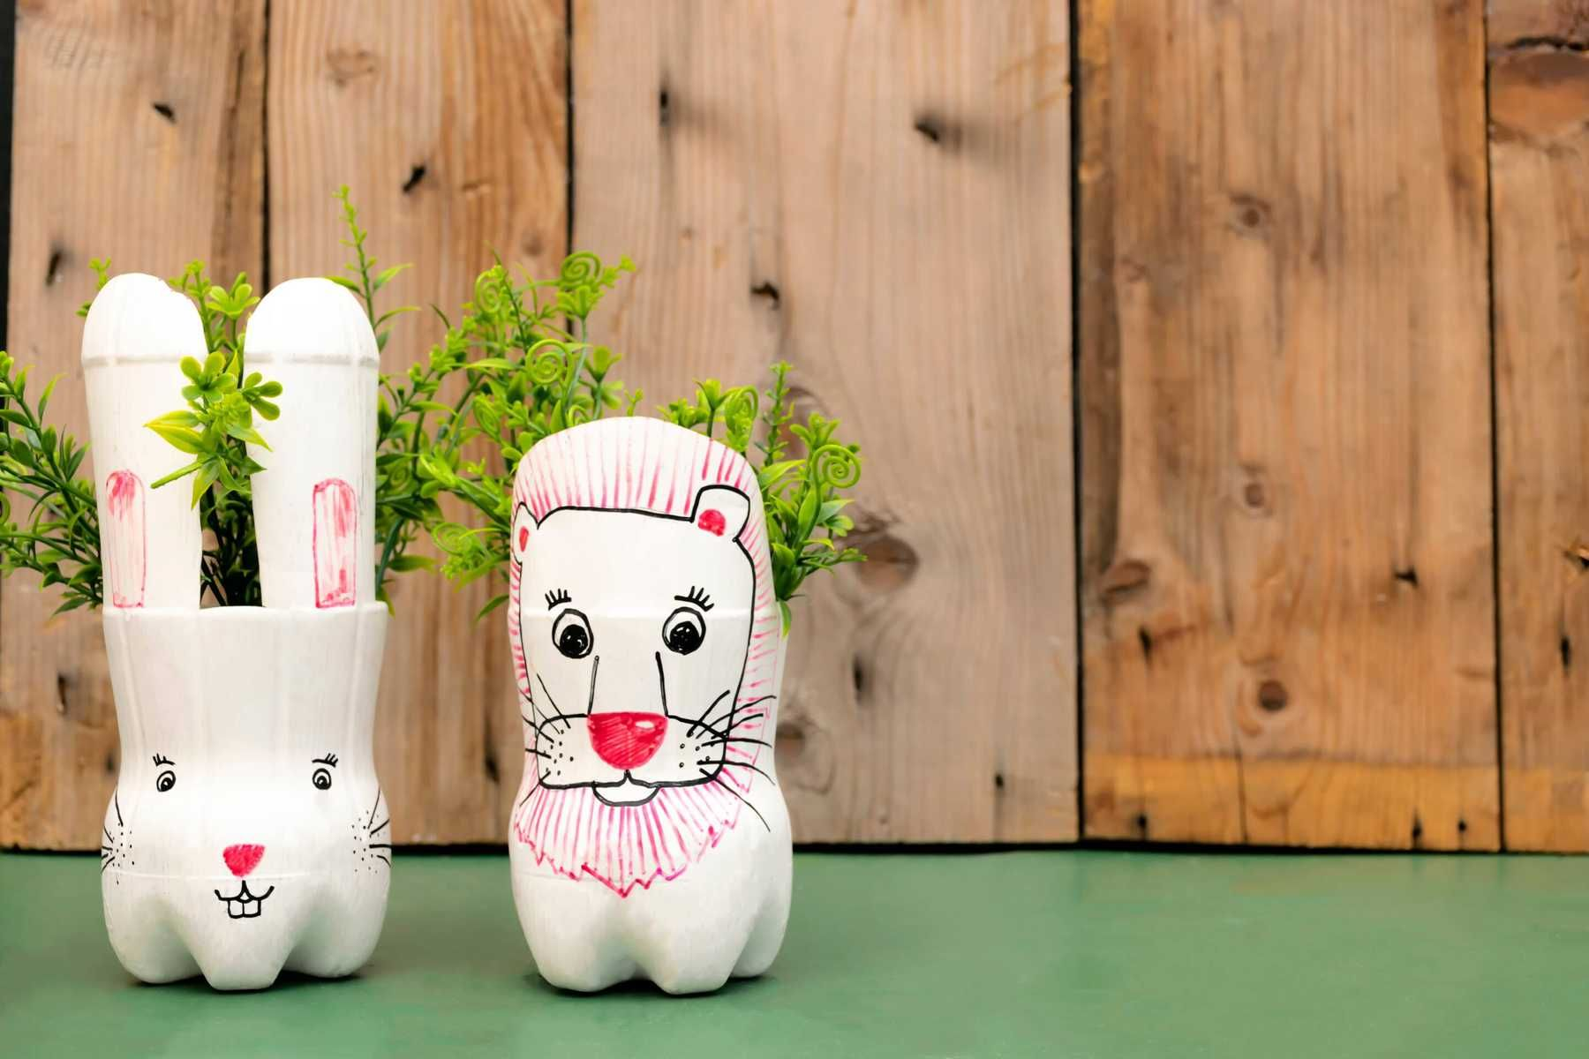
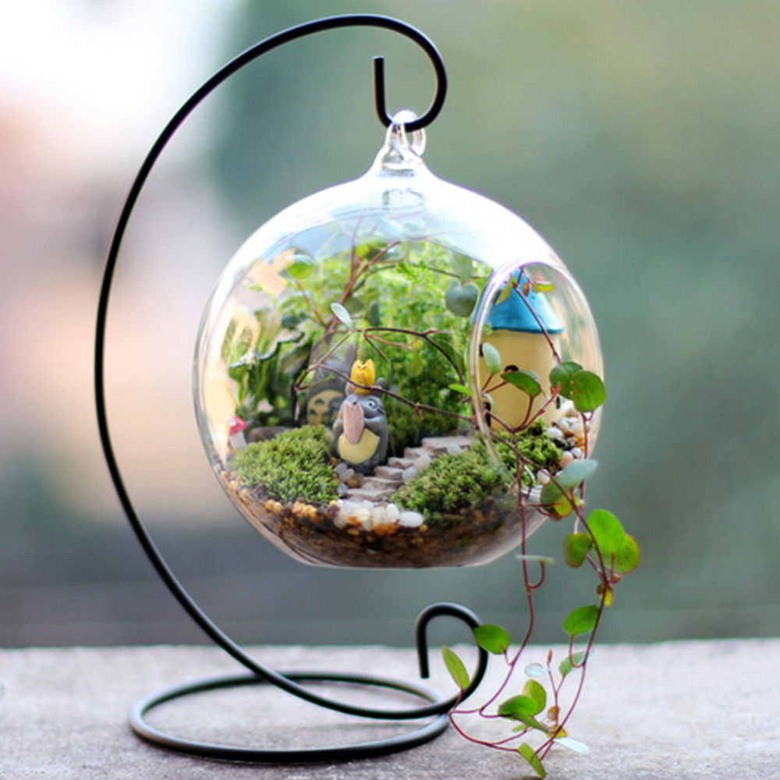
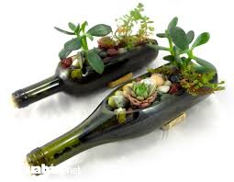
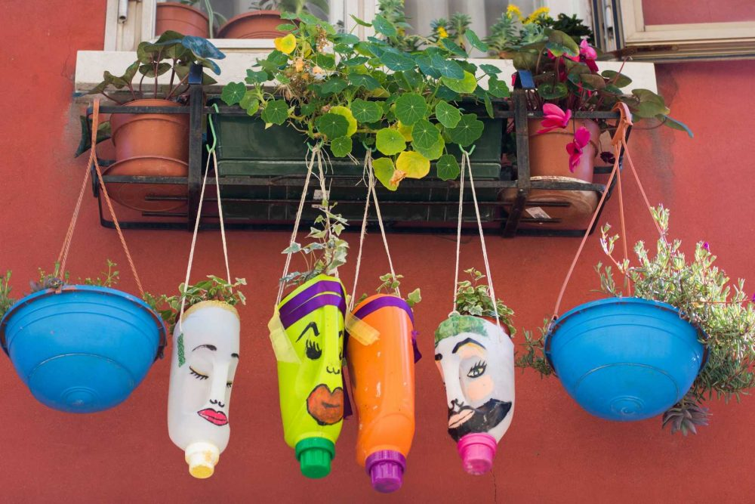
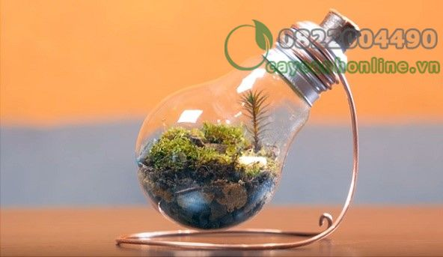
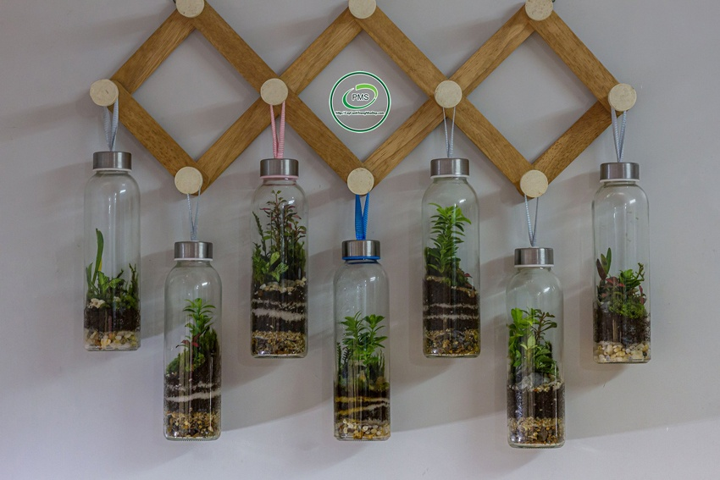
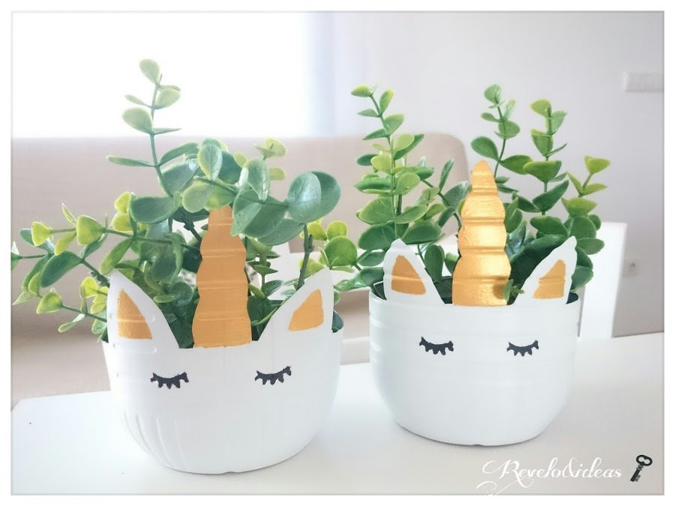
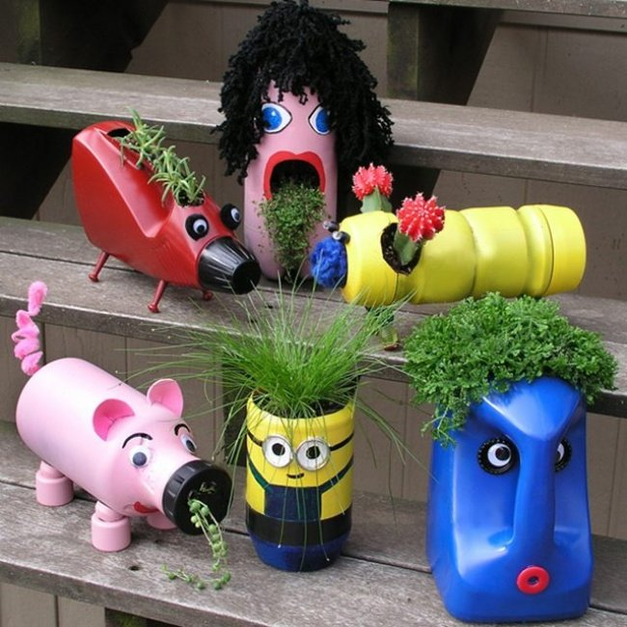
Dùng Lọ Thuỷ Tinh Làm Chậu
D
Chậu
Bằng
Nhựa
Chất Liệu Chậu Cảnh
Chậu Cảnh Bằng Bóng Đèn
Chậu Bằng Thuỷ Tinh
Chậu
Bằng
Nhựa

Slide 10
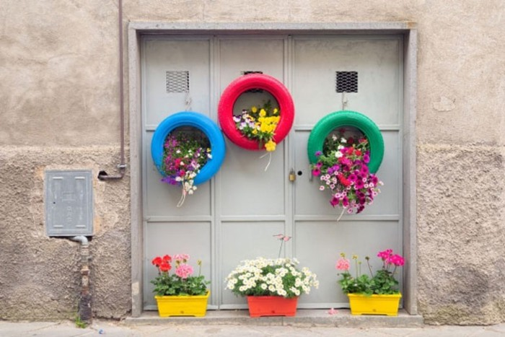
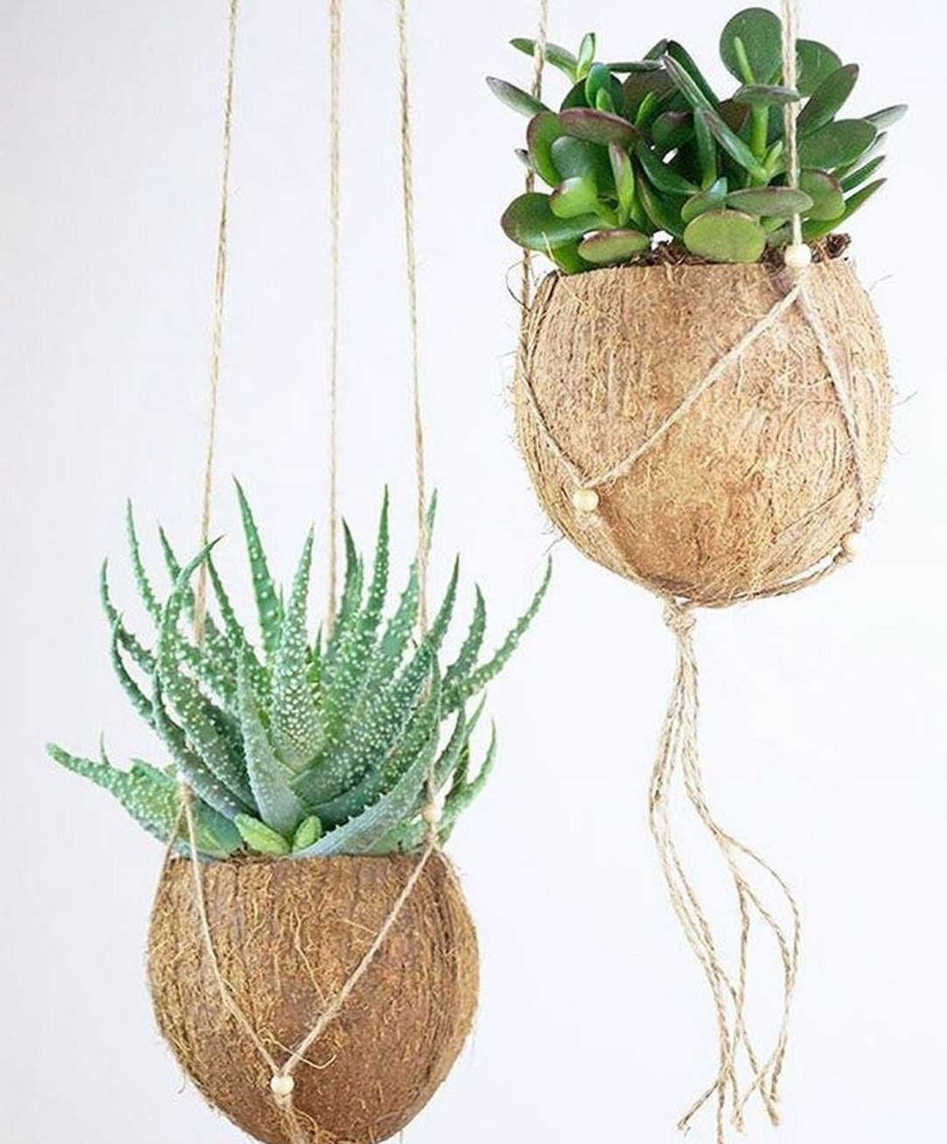
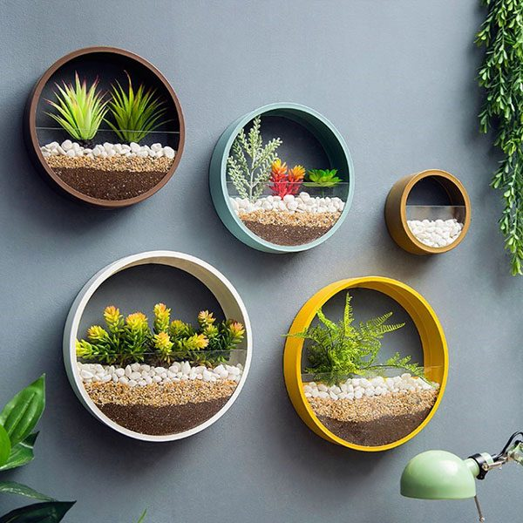
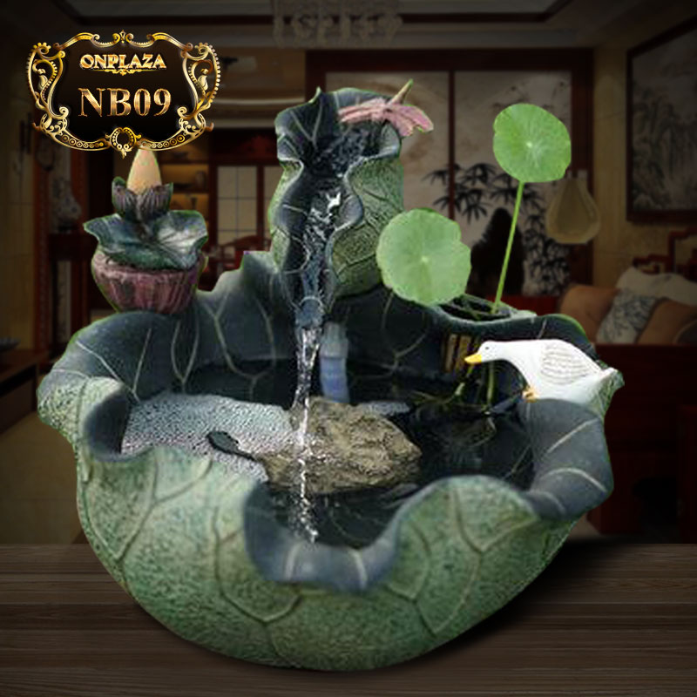
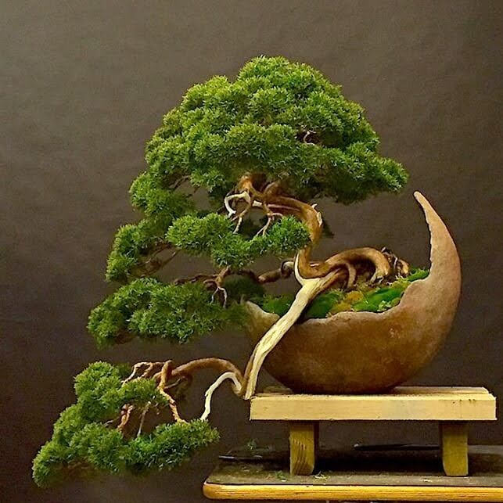
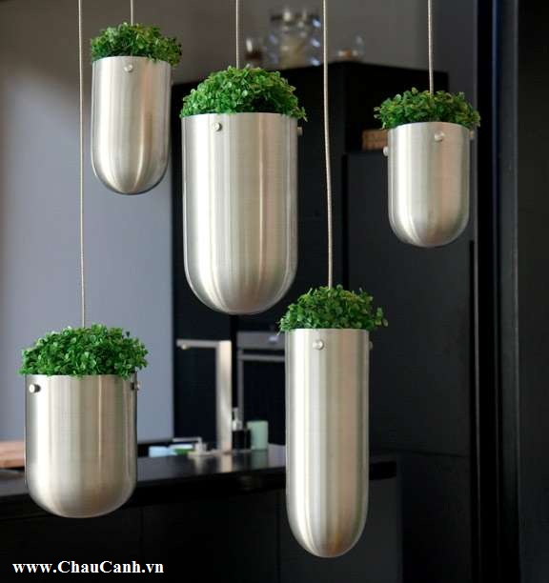
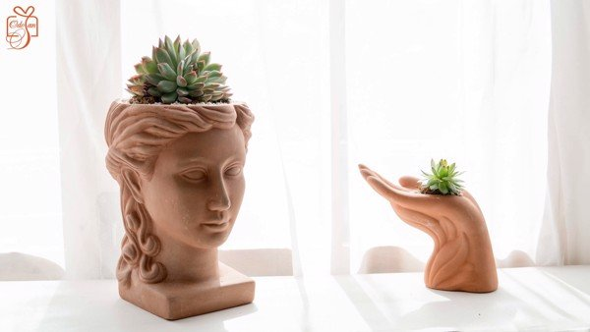
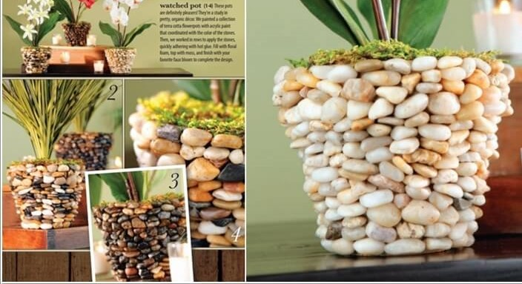
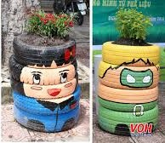
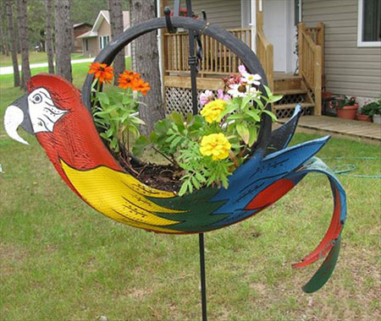
Chậu Bằng Inox
Chậu Cảnh Bằng Sỏi
Chậu Cảnh Bằng Sỏi
Chậu bằng đất sét
Chậu
bằng
trái
dừa
Chậu Bằng Vỏ Xe Hơi
Chậu Bằng Xi-Măng
Chậu
Bằng
Gốm
Sứ

Slide 11

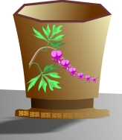
Cấu Tạo Của Chậu Cảnh
miệng
thân
chân

Slide 12
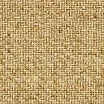

2. Cách tạo dáng và trang trí chậu cảnh
Tạo dáng
Bước 1:
Vẽ phác khung hình chung của chậu cảnh.

Slide 13
2. Cách tạo dáng và trang trí chậu cảnh
Tạo dáng
Bước 1:
Vẽ khung hình chung của chậu cảnh
Bước 2:
Kẻ trục đối xứng, tìm tỉ lệ các bộ phận: Miệng, thân, đáy…và vẽ phác hình.
Bước 3:
Chỉnh sửa hình

Slide 14
2. Cách tạo dáng và trang trí chậu cảnh
Vẽ trang trí
Bước 1:
Vẽ phác hình họa tiết
Bước 2:
Vẽ chỉnh sữa họa tiết

Slide 15
2. Cách tạo dáng và trang trí chậu cảnh
Vẽ trang trí
Bước 1:
Vẽ phác hình họa tiết
Bước 2:
Vẽ chỉnh sửa họa tiết
Bước 3:
Vẽ màu

Slide 16

3.Thực Hành
Hãy tạo dáng và trang trí một chậu cảnh theo ý thích của em

Slide 17
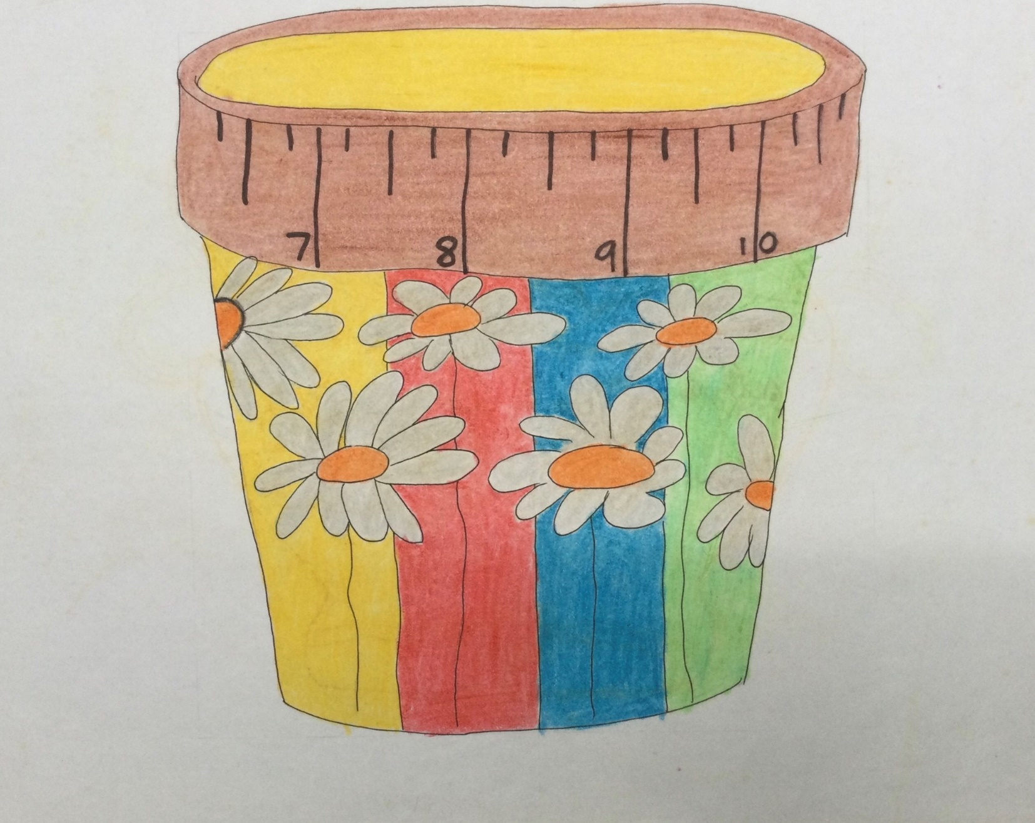
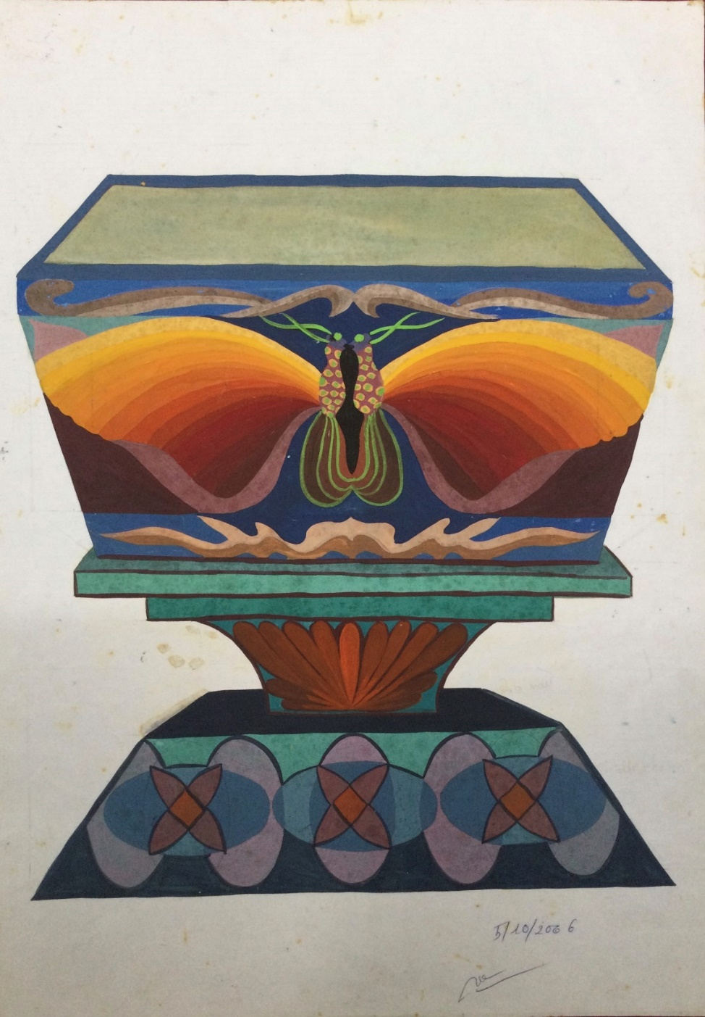
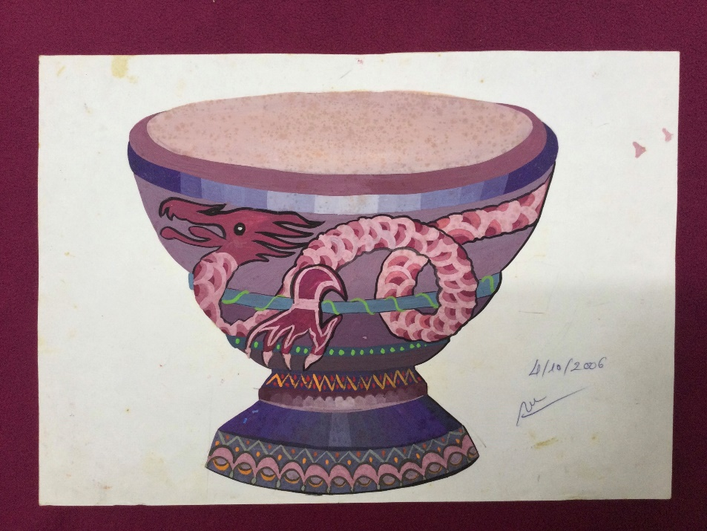
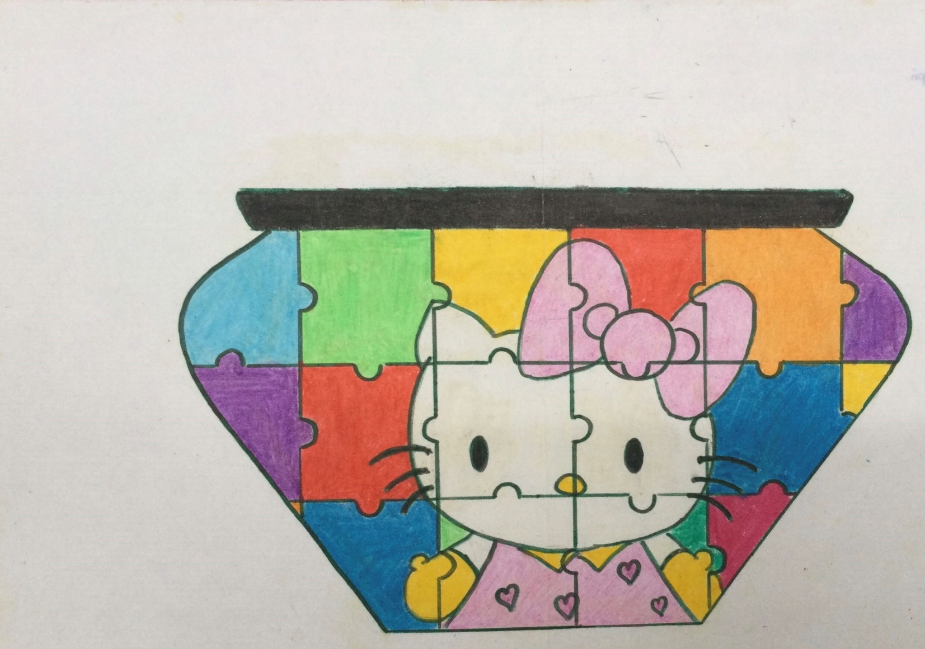
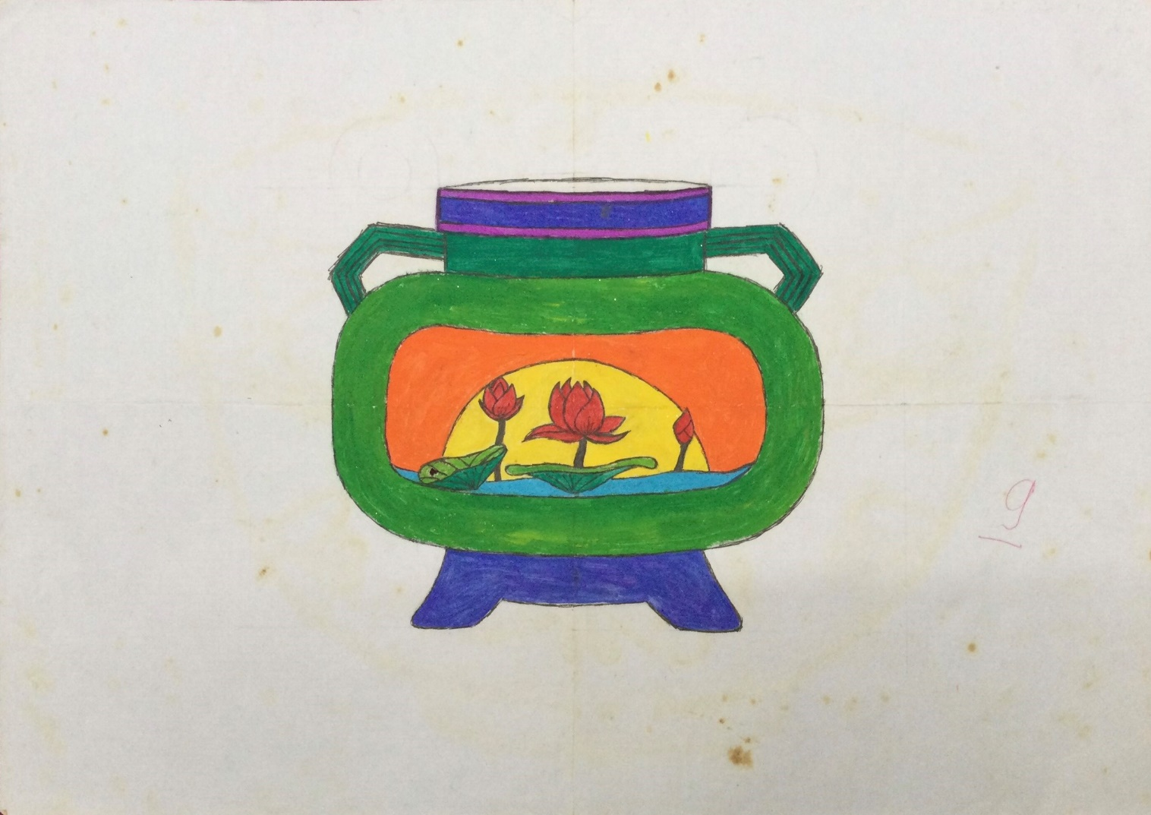
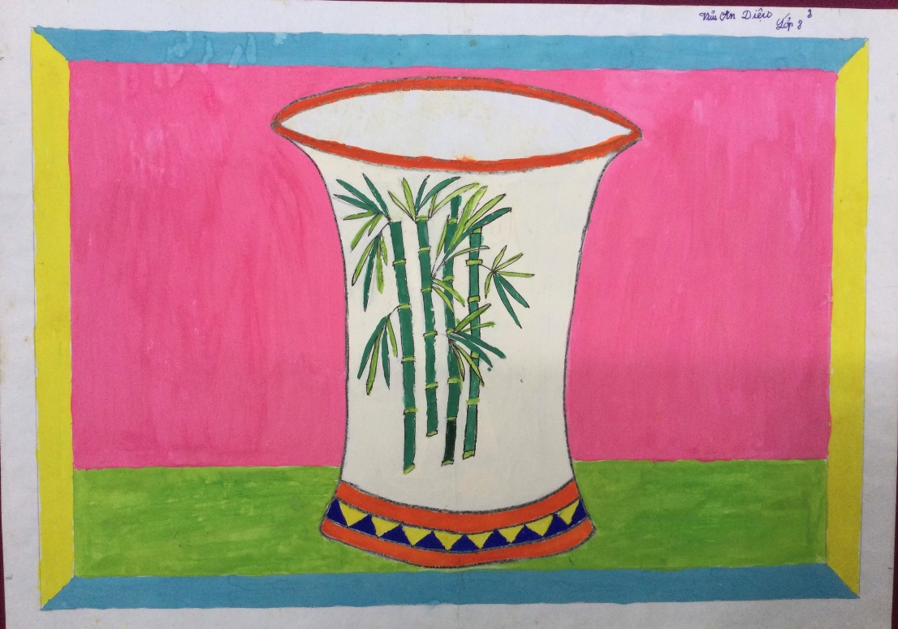
Canh bố cục sai: chậu cao phải để tờ giấy đứng, chậu có bề ngang to phải để giấy ngang .
Vẽ lệch trái hoặc lệch bên phải
Bố cục sai trong bài vẽ
Vẽ
To
Quá
So
Với
Tờ
Giấy
Vẽ lệch lên trên tờ giấy
Hình vẽ nhỏ so với tờ giấy

Slide 18
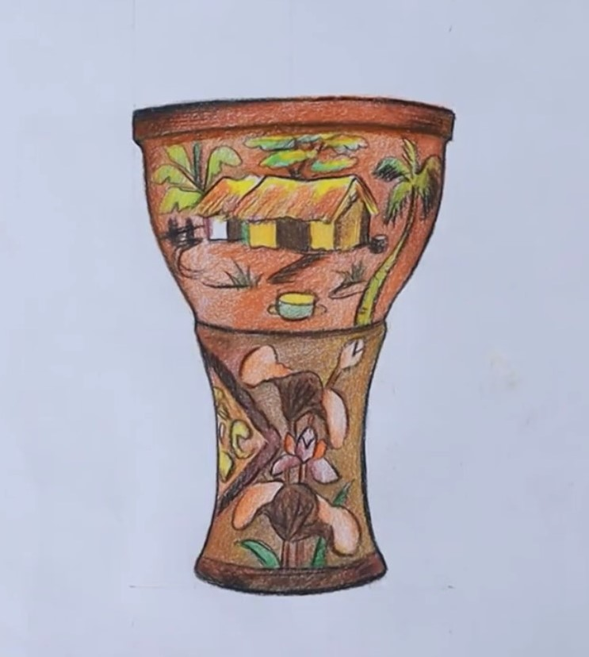





Trang trí tự do, phong cảnh
Trang trí tự do: hoa, lá

Slide 19





Trang trí tự do: động vật

Slide 20






Hoa văn dạng hình học (lập thế)
Trang trí tự do, vẽ người

Slide 21





Trang trí đường diềm vào chậu cảnh

Slide 22






Trang trí đối xứng vào chậu cảnh

Slide 23

Bài học đến đây là kết thúc
Chuẩn bị bài mới TRÌNH BÀY KHẨU HIỆU

Slide 24

See You

